Slide 1

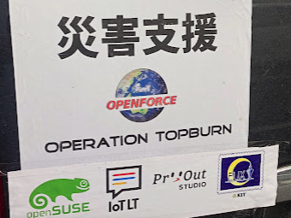
秘密結社オープンフォース
2024.08.13災害支援活動報告 @ ITDART 2024/08 ZOOM 交流会
「非常事態支援プロジェクト」
2010年 宮崎県口蹄疫
2011年 原発災害
2016年 熊本地震
2020年 新型コロナ
2024年 能登半島地震
「非常事態支援プロジェクト／能登半島支援オペレーション」
#1,#2,#3,#4,#5
支援先：
七尾市
輪島市
珠洲市
オープン技術
イノベーションを目指す
任意団体

Slide 2
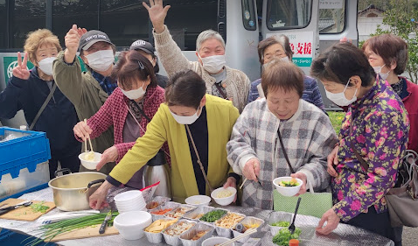
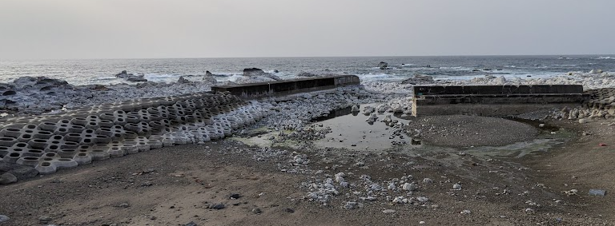
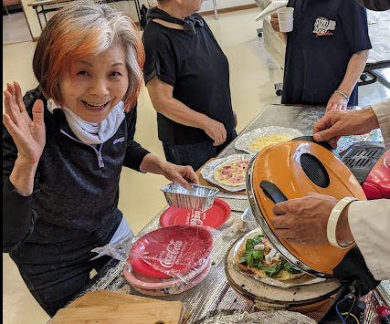
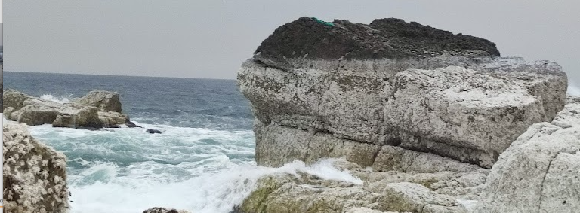
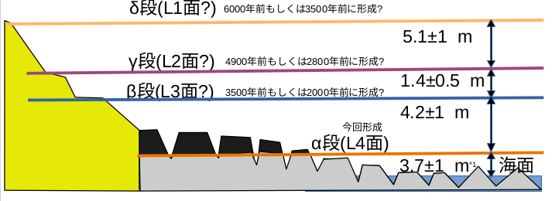
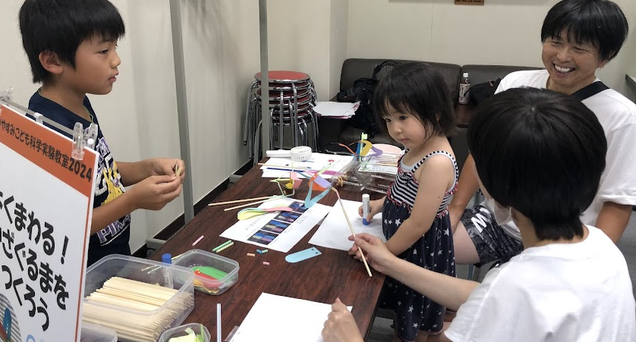
炊き出し・地学調査・科学実験教室
パーティ形式炊き出し
自分で作る
ピザ、フリーソーメン
輪島海岸線地学調査
今回の4m隆起および過去の地質変動調査
房総半島の同様被災漁港復旧事例との比較
科学実験教室
キッズ・大人向

Slide 3
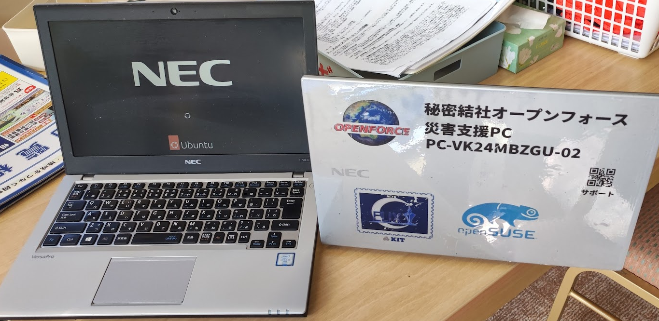
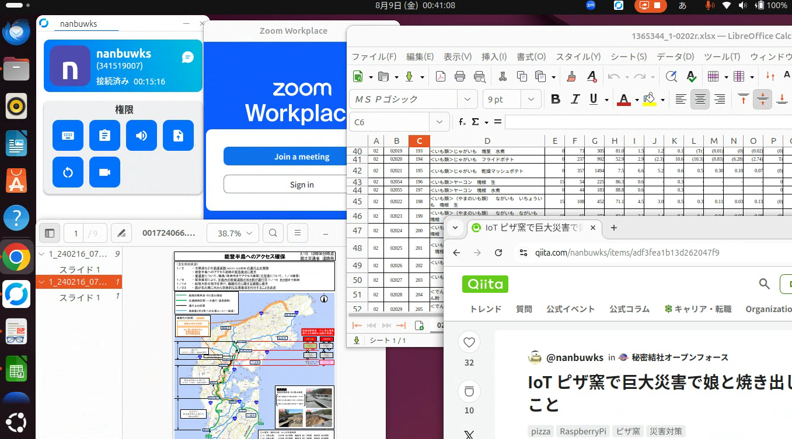
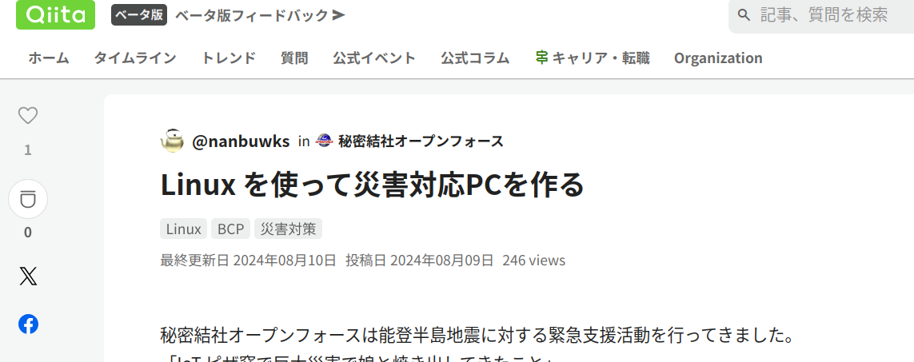
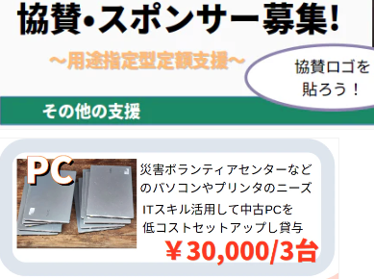
IT支援
障害者団体へ 3台+1台
  スポンサー
  非Windows
  リモートサポート

Slide 4
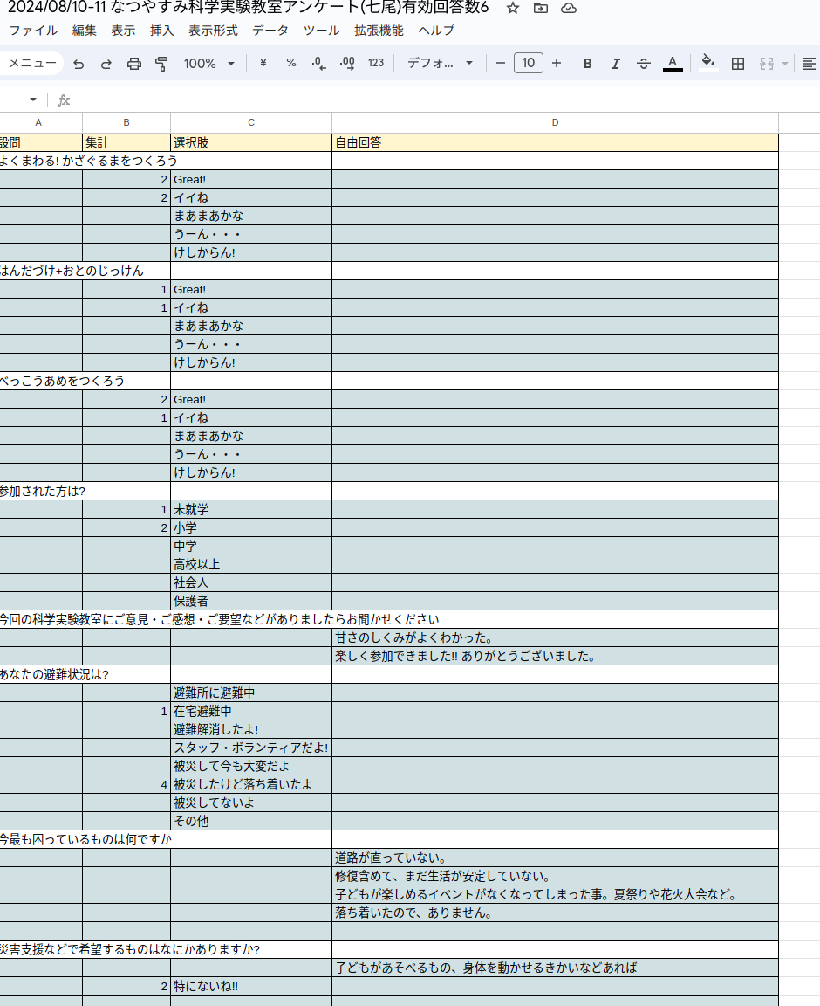
アンケート
「楽しめる イベントが 少ない」
「パンク すること」
「情報発信してほしい」
「業者さん(技術者)にもっと入ってもらいたい」

Slide 5
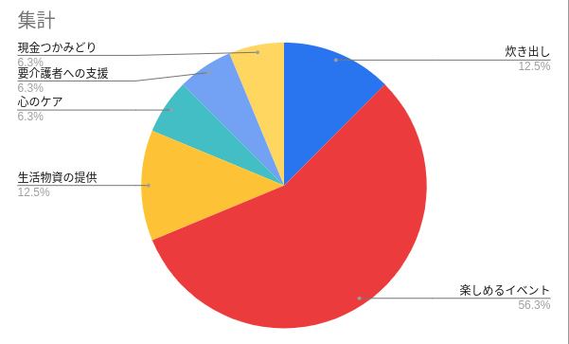
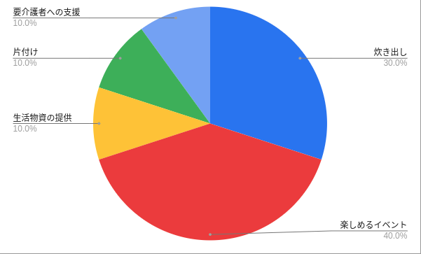
アンケートまとめ1
ボランティアが行えることで、どんな支援があったらいいですか?
七尾 2024/8/10 珠洲 2024/8/11

Slide 6
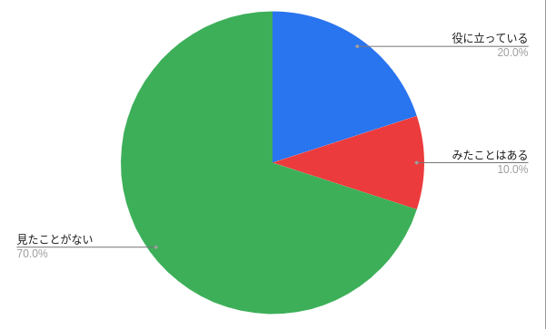
アンケートまとめ2
Q.災害情報などを表示するサイネージについて
(市役所などに設置しています)
2024/06/22 輪島

Slide 7
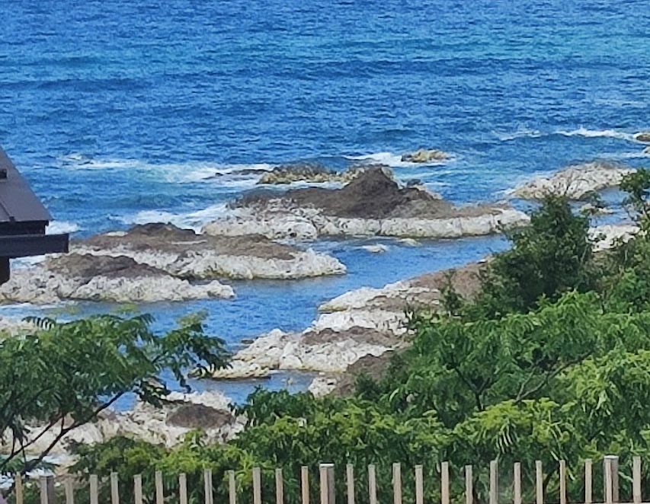
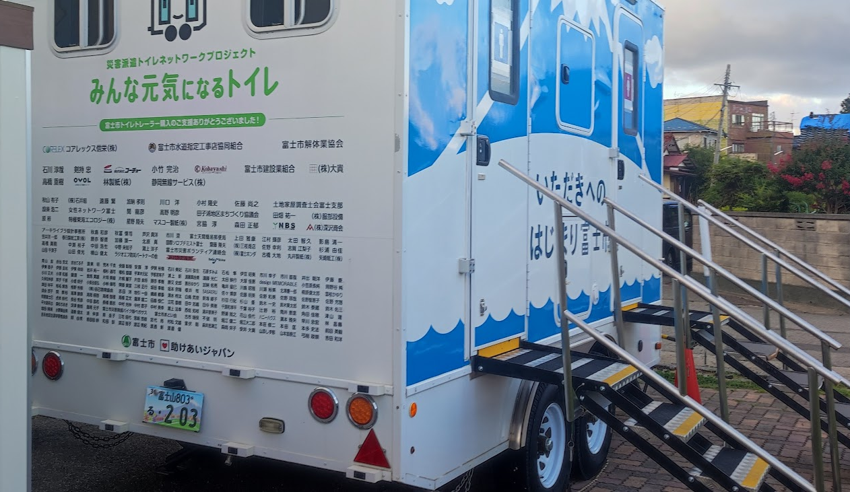
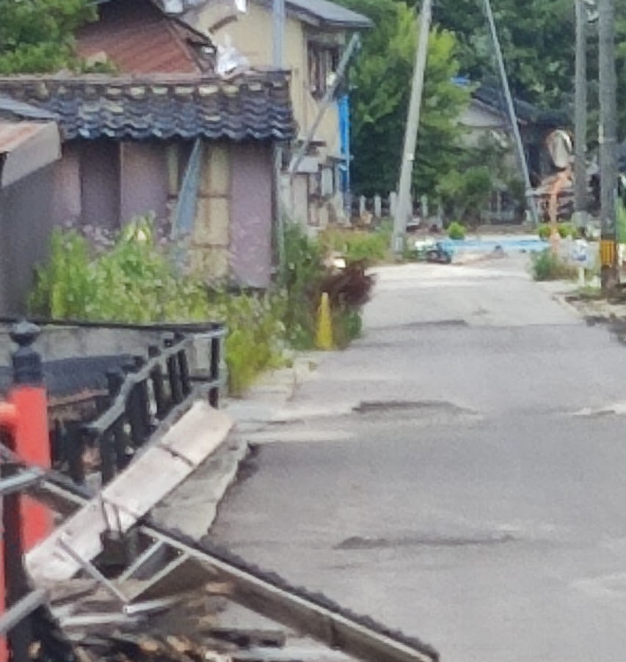
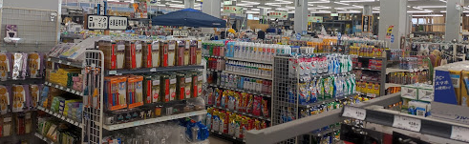
七尾市・珠洲市の近況
7カ月経ち障害のある方が口数が少なく
体重が10キロ増えた方
逆に減った方
怒り出す沸点が下がっていたり
リーダー的存在だった方が不安定に
障害者支援団体の声(七尾市拠点・7月)
行ってみて(珠洲市・8月)
これからが支援の本番
震源地直近の海岸線は
1m隆起、能登半島北岸の海産業への打撃の回復は容易ではない
上下水道は依然としてかなり
厳しい
物流は回復
現地で買って経済を回すフェーズに完全にシフト
道路は幹線道路から一歩入ると通行に支障がある
珠洲市におけるインフラ被害の8月11日現在の状況について： 1. 道路は幹線道路から一歩入ると通行に支障がある1191nanbuwks@nanbuwks·8月12日2. #openforce1144nanbuwks@nanbuwks·8月12日3. 1130nanbuwks@nanbuwks·8月12日4. #openforce

